Slide 1
Нефть

Slide 2

Нефть — природная маслянистая горючая жидкость со специфическим запахом, состоящая в основном из сложной смеси углеводородов различной молекулярной массы и некоторых других химических соединений.

Slide 3
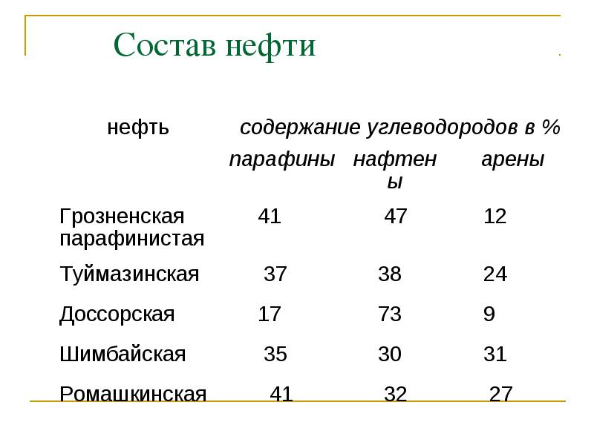

Slide 4
Парафин — воскоподобная смесь предельных углеводородов (алканов) состава от С₁₈Н₃₈(октадекан) до С₃₅Н₇₂ (пентатриоконтан).
Нафтены - содержащиеся в нефти, насыщенные алициклические углеводороды ряда циклопентана и циклогексана, а также более сложные би- и полициклические углеводороды, имеющие от 2 до 5 циклов в молекуле.
Арены - вещества, в молекулах которых содержится одно или несколько бензольных колец — циклических групп атомов углерода с особым характером связей.

Slide 5
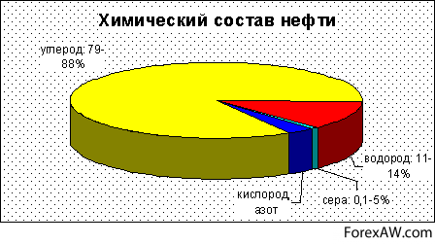

Slide 6


Slide 7
Фракция — часть сыпучего или кускового твёрдого материала (например, песка) либо жидкой смеси (например, нефти), выделенная по определённому признаку. Так, фракции могут разделяться по размеру частиц или зёрен — при ситовом анализе (разделении при помощи набора сит), по плотности — при гравитационном обогащении, по температуре кипения — при дробной перегонке нефти.
Основные фракции нефти следующие:
• Газолиновая фракция, собираемая от 40 до 200 °С, содержит углеводороды от С5Н12 до С11Н24. При дальнейшей перегонке выделенной фракции получают газолин (t кип = 40–70 °С), бензин (t кип = 70–120 °С) – авиационный, автомобильный и т.д.
• Лигроиновая фракция, собираемая в пределах от 150 до 250 °С, содержит углеводороды от С8Н18 до С14Н30. Лигроин применяется как горючее для тракторов. Большие количества лигроина перерабатывают в бензин.
• Керосиновая фракция включает углеводороды от С12Н26 до С18Н38 с температурой кипения от 180 до 300 °С. Керосин после очистки используется в качестве горючего для тракторов, реактивных самолетов и ракет.
• Газойлевая фракция (t кип > 275 °С), по-другому называется дизельным топливом.

Slide 8
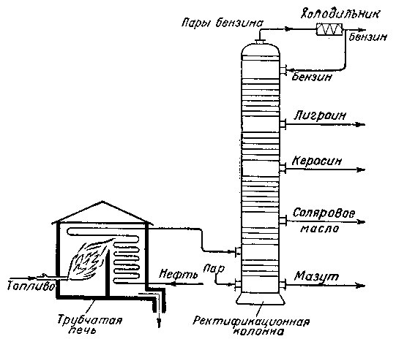

Slide 9

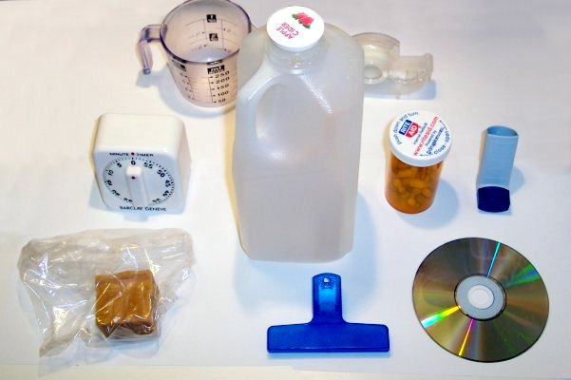
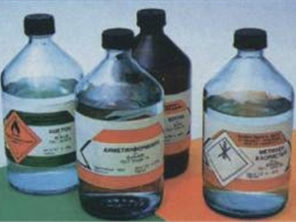
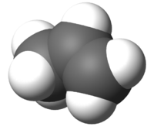

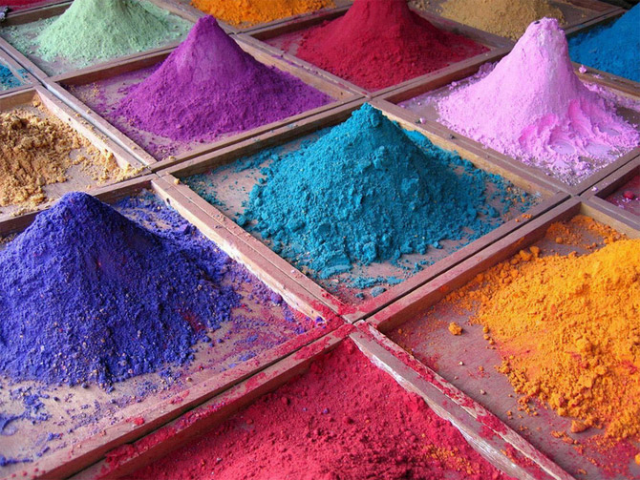

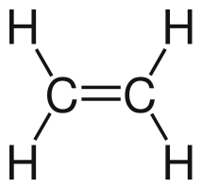
применение

Slide 10
Детонационная стойкость бензина
Детонационная стойкость — параметр, характеризующий способность топлива противостоять самовоспламенению при сжатии.
Октановое число — показатель, характеризующий детонационную стойкость топлива (способность топлива противостоять самовоспламенению при сжатии) для двигателей внутреннего сгорания.

Slide 11
Попутный нефтяной газ
Попутный нефтяной газ — смесь различных газообразных углеводородов, растворенных в нефти; они выделяются в процессе добычи и перегонки (это так называемые попутные газы, главным образом состоят из пропана и изомеров бутана).

Slide 12
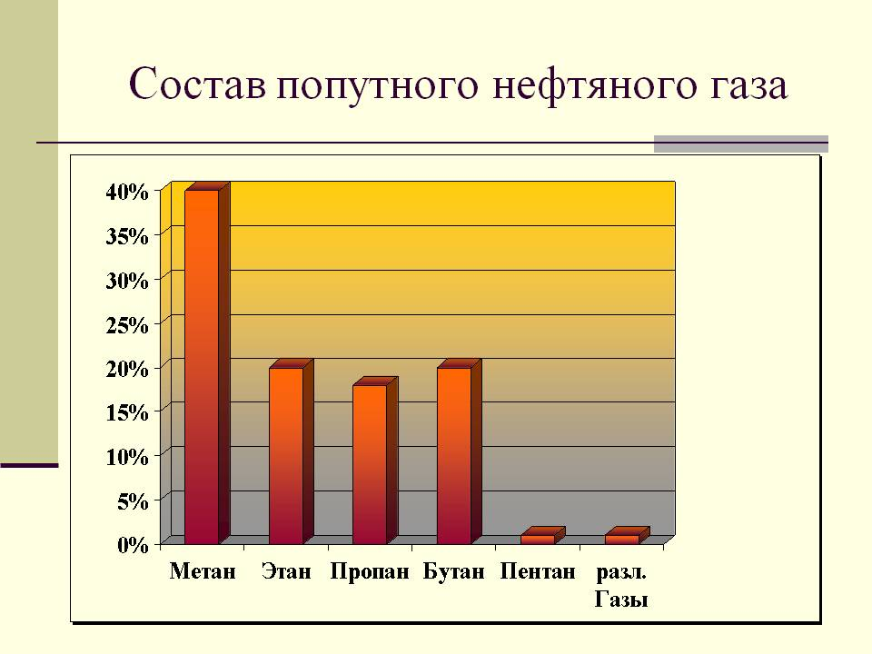

Slide 13
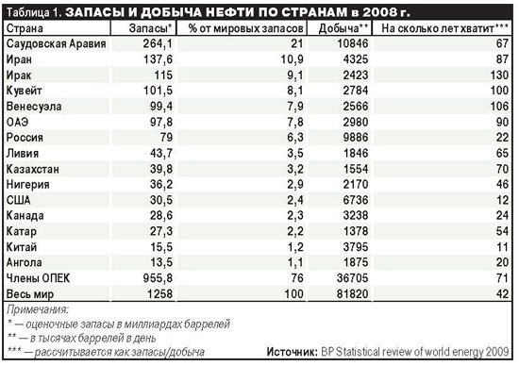
месторождения

Slide 14
транспортировка
Нефтепровод — инженерно-техническое сооружение трубопроводного транспорта, предназначенное для транспорта нефти потребителю. Различают магистральные и промысловые нефтепроводы.
Танкер — морское или речное грузовое судно, предназначенное для перевозки наливных грузов.

Slide 15
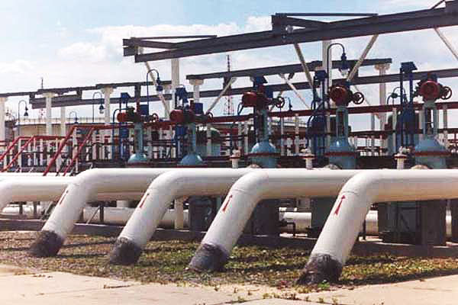
нефтепровод

Slide 16
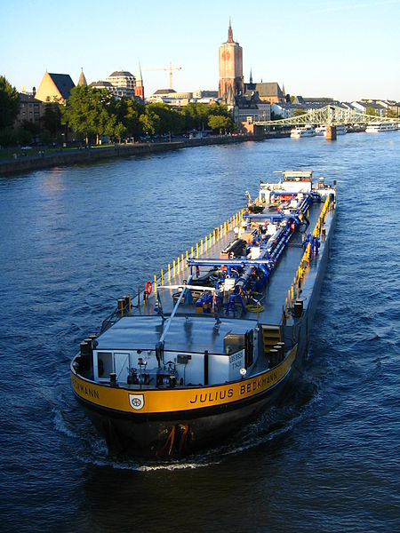
танкер

Slide 17
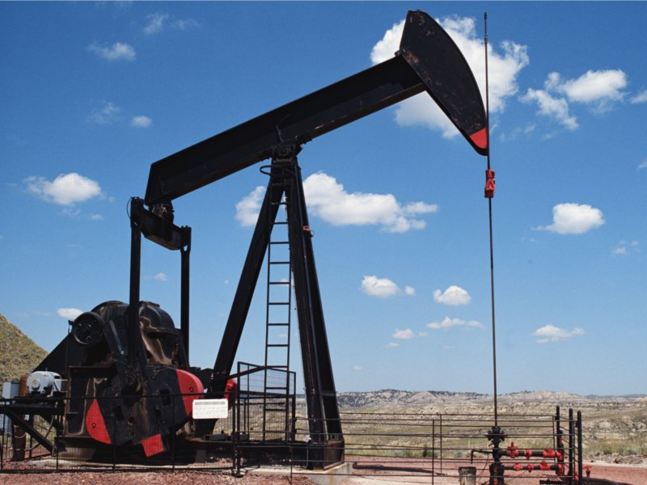
Добыча

